Slide 1
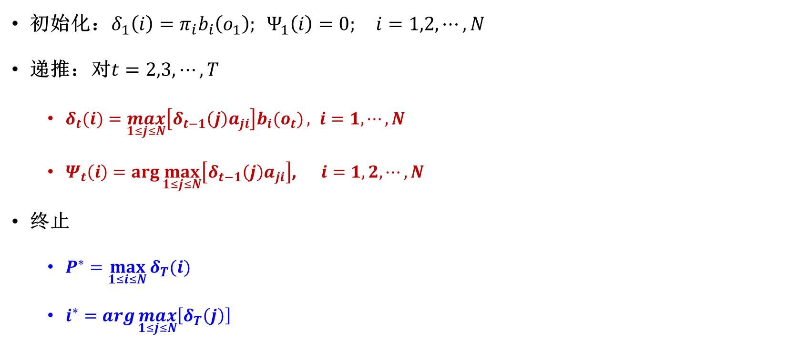
前情回顾
初始化：$δ_{1}\left(i\right)=π_{i}b_{i}\left(o_{1}\right); Ψ_{1}\left(i\right)=0; i=1,2,⋯,N$
递推：对$t=2,3,⋯,T$
$δ_{t}(i)=\max_{1≤j≤N}\left[δ_{t−1}\left(j\right)a_{ji}\right]b_{i}(o_{t}), i=1,⋯,N$
$Ψ_{t}\left(i\right)=\arg{\max_{1≤j≤N}\left[δ_{t−1}\left(j\right)a_{ji}\right]}$, $i=1,2,⋯,N$
终止
$P^{∗}=\max_{1≤i≤N}{δ_{T}(i)}$
$i^{∗}=\arg{\max_{1≤j≤N}\left[δ_{T}\left(j\right)\right]}$

Slide 2
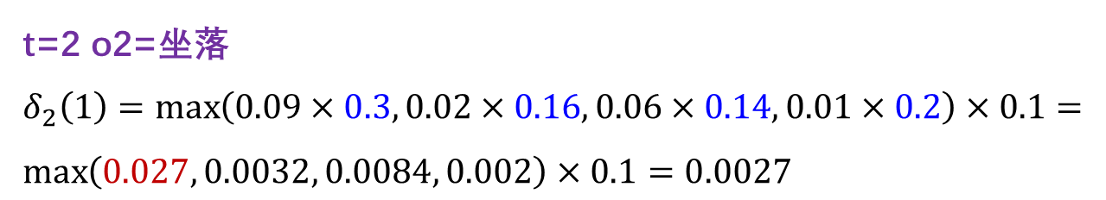
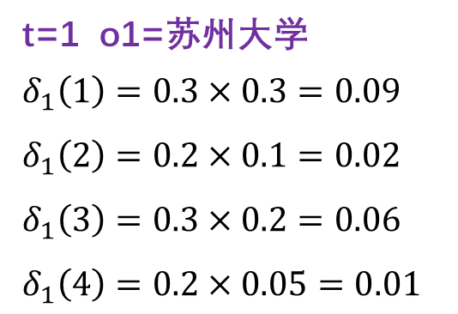

（0.3，0.2，0.3，0.2）
苏州大学/坐落/于/苏州市
 | 代词 | 动词 | 名词 | 介词
代词 | 0.3 | 0.25 | 0.25 | 0.2
动词 | 0.16 | 0.12 | 0.28 | 0.44
名词 | 0.14 | 0.43 | 0.27 | 0.16
介词 | 0.2 | 0.2 | 0.5 | 0.1
 | 苏州大学 | 开创 | 坐落 | 教育 | 于 | 江苏省 | 苏州市
代词 | 0.3 | 0.1 | 0.1 | 0.1 | 0.1 | 0.1 | 0.2
动词 | 0.1 | 0.2 | 0.3 | 0.1 | 0.1 | 0.1 | 0.1
名词 | 0.2 | 0.1 | 0.05 | 0.2 | 0.05 | 0.2 | 0.2
介词 | 0.05 | 0.05 | 0.05 | 0.05 | 0.7 | 0.05 | 0.05
t=1 o1=苏州大学
$δ_{1}\left(1\right)=0.3×0.3=0.09$
$δ_{1}\left(2\right)=0.2×0.1=0.02$
$δ_{1}\left(3\right)=0.3×0.2=0.06$
$δ_{1}\left(4\right)=0.2×0.05=0.01$
t=2 o2=坐落
$δ_{2}\left(1\right)=\max\left(0.09×0.3, 0.02×0.16, 0.06×0.14, 0.01×0.2\right)×0.1=\max\left(0.027, 0.0032, 0.0084, 0.002\right)×0.1=0.0027$
$$Ψ_{2}\left(1\right)=1$$

Slide 3



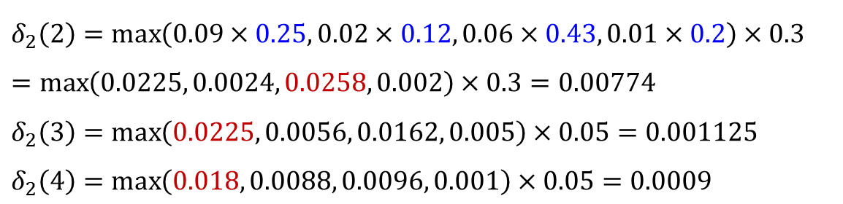

（0.3，0.2，0.3，0.2）
苏州大学/坐落/于/苏州市
 | 代词 | 动词 | 名词 | 介词
代词 | 0.3 | 0.25 | 0.25 | 0.2
动词 | 0.16 | 0.12 | 0.28 | 0.44
名词 | 0.14 | 0.43 | 0.27 | 0.16
介词 | 0.2 | 0.2 | 0.5 | 0.1
 | 苏州大学 | 开创 | 坐落 | 教育 | 于 | 江苏省 | 苏州市
代词 | 0.3 | 0.1 | 0.1 | 0.1 | 0.1 | 0.1 | 0.2
动词 | 0.1 | 0.2 | 0.3 | 0.1 | 0.1 | 0.1 | 0.1
名词 | 0.2 | 0.1 | 0.05 | 0.2 | 0.05 | 0.2 | 0.2
介词 | 0.05 | 0.05 | 0.05 | 0.05 | 0.7 | 0.05 | 0.05
t=1 o1=苏州大学
$δ_{1}\left(1\right)=0.3×0.3=0.09$
$δ_{1}\left(2\right)=0.2×0.1=0.02$
$δ_{1}\left(3\right)=0.3×0.2=0.06$
$δ_{1}\left(4\right)=0.2×0.05=0.01$
t=2 o2=坐落
$δ_{2}\left(1\right)=\max\left(0.09×0.3, 0.02×0.16, 0.06×0.14, 0.01×0.2\right)×0.1=\max\left(0.027, 0.0032, 0.0084, 0.002\right)×0.1=0.0027$
$$Ψ_{2}\left(1\right)=1$$
$δ_{2}\left(2\right)=\max\left(0.09×0.25, 0.02×0.12, 0.06×0.43, 0.01×0.2\right)×0.3$
$=\max\left(0.0225, 0.0024, 0.0258, 0.002\right)×0.3=0.00774$
$δ_{2}\left(3\right)=\max\left(0.0225, 0.0056, 0.0162, 0.005\right)×0.05=0.001125$ $δ_{2}\left(4\right)=\max\left(0.018, 0.0088, 0.0096, 0.001\right)×0.05=0.0009$
$$Ψ_{2}\left(2\right)=3$$
$$Ψ_{2}\left(3\right)=1$$
$$Ψ_{2}\left(4\right)=1$$

Slide 4


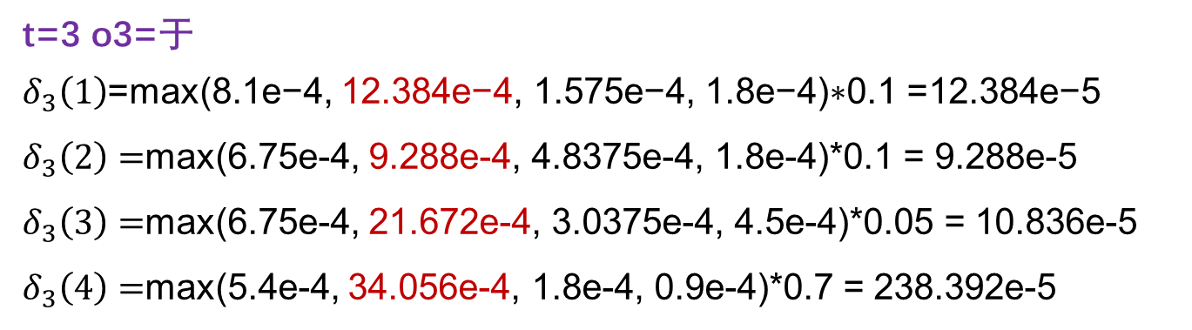



苏州大学/坐落/于/苏州市
 | 代词 | 动词 | 名词 | 介词
代词 | 0.3 | 0.25 | 0.25 | 0.2
动词 | 0.16 | 0.12 | 0.28 | 0.44
名词 | 0.14 | 0.43 | 0.27 | 0.16
介词 | 0.2 | 0.2 | 0.5 | 0.1
 | 苏州大学 | 开创 | 坐落 | 教育 | 于 | 江苏省 | 苏州市
代词 | 0.3 | 0.1 | 0.1 | 0.1 | 0.1 | 0.1 | 0.2
动词 | 0.1 | 0.2 | 0.3 | 0.1 | 0.1 | 0.1 | 0.1
名词 | 0.2 | 0.1 | 0.05 | 0.2 | 0.05 | 0.2 | 0.2
介词 | 0.05 | 0.05 | 0.05 | 0.05 | 0.7 | 0.05 | 0.05
$δ_{2}\left(1\right)=0.0027$
$δ_{2}\left(2\right)=0.00774$
$δ_{2}\left(3\right)=0.001125$
$δ_{2}\left(4\right)=0.0009$
1
1
2
2
3
3
4
4
t=3 o3=于
$δ_{3}\left(1\right)$=max(8.1e−4, 12.384e−4, 1.575e−4, 1.8e−4)∗0.1 =12.384e−5
$δ_{3}\left(2\right)=$max(6.75e-4, 9.288e-4, 4.8375e-4, 1.8e-4)*0.1 = 9.288e-5
$δ_{3}\left(3\right)=$max(6.75e-4, 21.672e-4, 3.0375e-4, 4.5e-4)*0.05 = 10.836e-5
$δ_{3}\left(4\right)=$max(5.4e-4, 34.056e-4, 1.8e-4, 0.9e-4)*0.7 = 238.392e-5
$$Ψ_{3}\left(1\right)=2$$
$$Ψ_{3}\left(2\right)=2$$
$$Ψ_{3}\left(3\right)=2$$
$$Ψ_{3}\left(4\right)=2$$

Slide 5


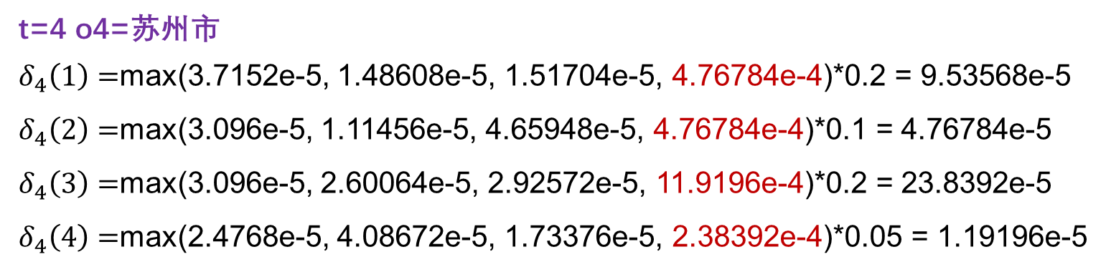



苏州大学/坐落/于/苏州市
 | 代词 | 动词 | 名词 | 介词
代词 | 0.3 | 0.25 | 0.25 | 0.2
动词 | 0.16 | 0.12 | 0.28 | 0.44
名词 | 0.14 | 0.43 | 0.27 | 0.16
介词 | 0.2 | 0.2 | 0.5 | 0.1
 | 苏州大学 | 开创 | 坐落 | 教育 | 于 | 江苏省 | 苏州市
代词 | 0.3 | 0.1 | 0.1 | 0.1 | 0.1 | 0.1 | 0.2
动词 | 0.1 | 0.2 | 0.3 | 0.1 | 0.1 | 0.1 | 0.1
名词 | 0.2 | 0.1 | 0.05 | 0.2 | 0.05 | 0.2 | 0.2
介词 | 0.05 | 0.05 | 0.05 | 0.05 | 0.7 | 0.05 | 0.05
$δ_{3}\left(1\right)=\text{12.384}\text{e}\text{−5}$
$δ_{3}\left(2\right)=\text{9.288}\text{e}\text{−5}$
$δ_{3}\left(3\right)=\text{10.836}\text{e}\text{−5}$
$δ_{3}\left(4\right)=\text{238.392}\text{e}\text{−5}$
t=4 o4=苏州市
$δ_{4}\left(1\right)=$max(3.7152e-5, 1.48608e-5, 1.51704e-5, 4.76784e-4)*0.2 = 9.53568e-5
$δ_{4}\left(2\right)=$max(3.096e-5, 1.11456e-5, 4.65948e-5, 4.76784e-4)*0.1 = 4.76784e-5
$δ_{4}\left(3\right)=$max(3.096e-5, 2.60064e-5, 2.92572e-5, 11.9196e-4)*0.2 = 23.8392e-5
$δ_{4}\left(4\right)=$max(2.4768e-5, 4.08672e-5, 1.73376e-5, 2.38392e-4)*0.05 = 1.19196e-5
$$Ψ_{4}\left(1\right)=4$$
$$Ψ_{4}\left(2\right)=4$$
$$Ψ_{4}\left(3\right)=4$$
$$Ψ_{4}\left(4\right)=4$$
3-2-4-1: 名词，动词，介词，名词

